Slide 1
Лабораторная работа №1
Установка и конфигурация операционной системы на виртуальную машину
Тулеева Валерия,
НБИбд-01-20.

Slide 2
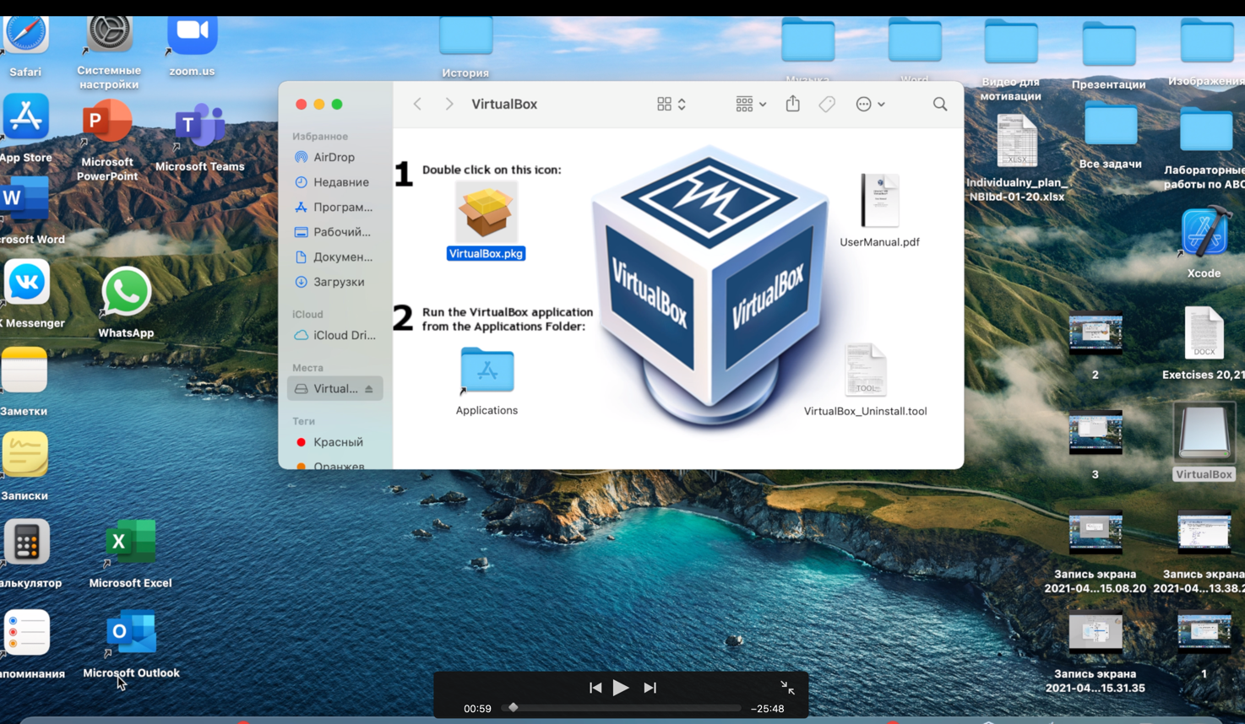
Прагматика:
Данная лабораторная нужна для освоения виртуальной машины.

Slide 3
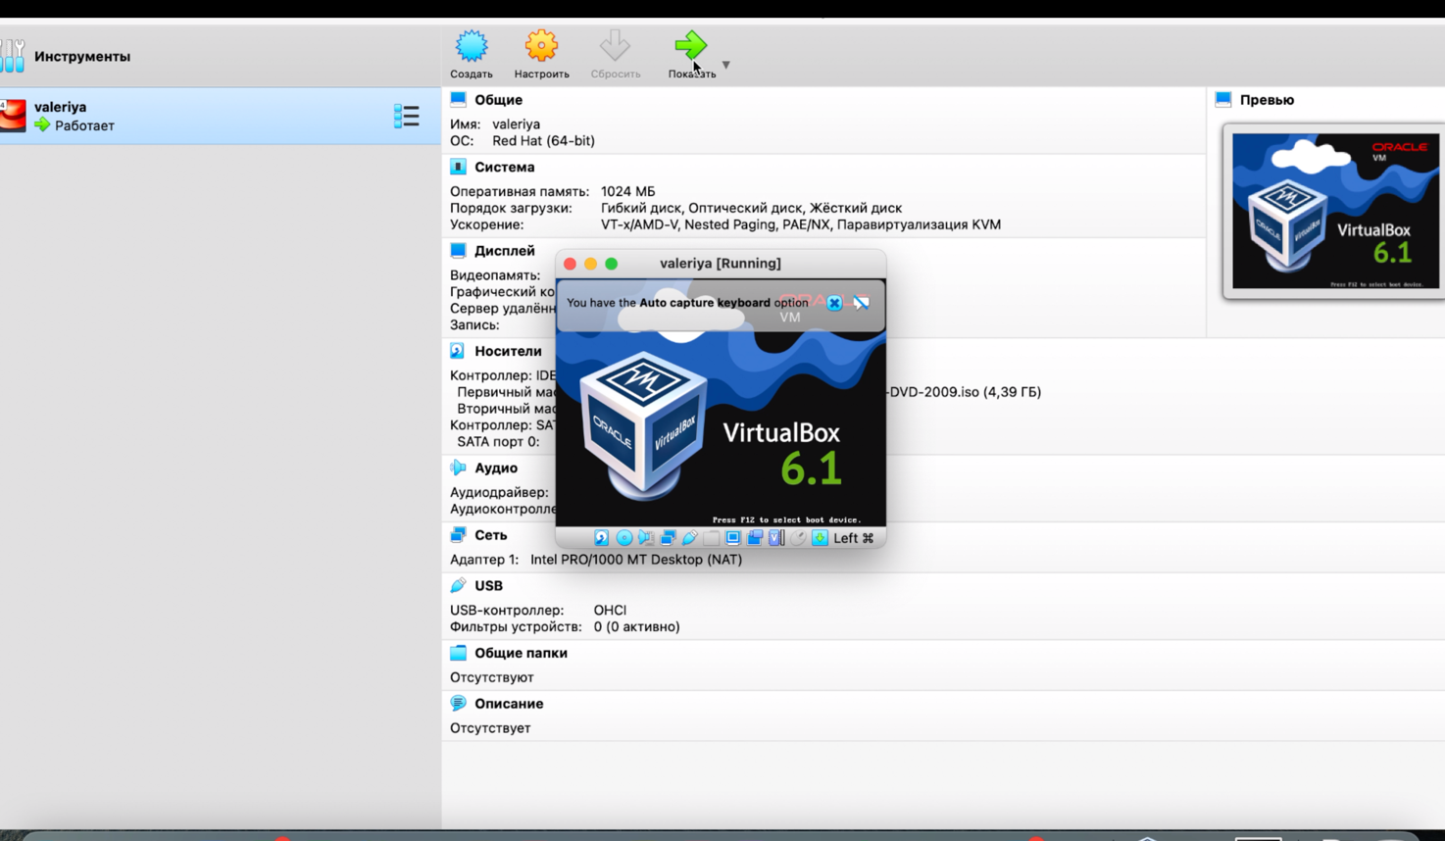
Цель:
Целью данной работы является приобретение практических навыков установки операционной системы на виртуальную машину, настройки минимально необходимых для дальнейшей работы сервисов.

Slide 4
Задачи:
В данной лабораторной работы надо было выполнить следующее:
Установить Virtualbox и дистрибутив Linux Centos-7;
Создать виртуальную машину с определенным названием каталога;
Указать нужное количество МБ и ГБ, тип операционной системы, тип виртуального диска и т.д.;
Загрузить в созданную виртуальную машину скаченный образ Centos-7;
Запустить виртуальную машину;
Выполнить минимально необходимые настройки (язык интерфейса, выбор программ, сетевое соединение и т.д.);
Создать профиль с правами администратора и задать пароль;
Перезагрузить систему и принять лицензию;
Подключить образ диска дополнений гостевой ОС и корректно перезагрузить виртуальную машину.

Slide 5
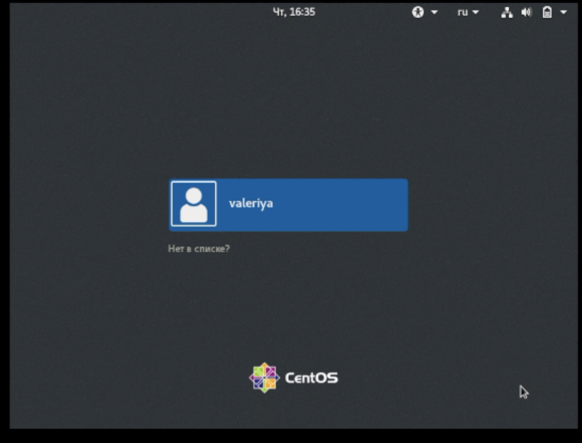
Результаты:
В результате данной лабораторной работы, я приобрела практические навыки установки операционной системы на виртуальную машину, настройки минимально необходимых для дальнейшей работы сервисов.
Создала виртуальную машину . Указала нужную информацию, добавила новый привод оптических дисков, запустила виртуальную машину, настроила минимально необходимые параметры, приняла условия лицензии, подключила образ диска и корректно перезагрузила виртуальную машину.

